Slide 1
Python深入理解之组合类型
主讲人：张宗艳

Slide 2
今日主要内容有
熟练掌握列表、元祖、集合、字典的基本用法
掌握组合类型的特性
强化对循环以及控制语句的使用

Slide 3
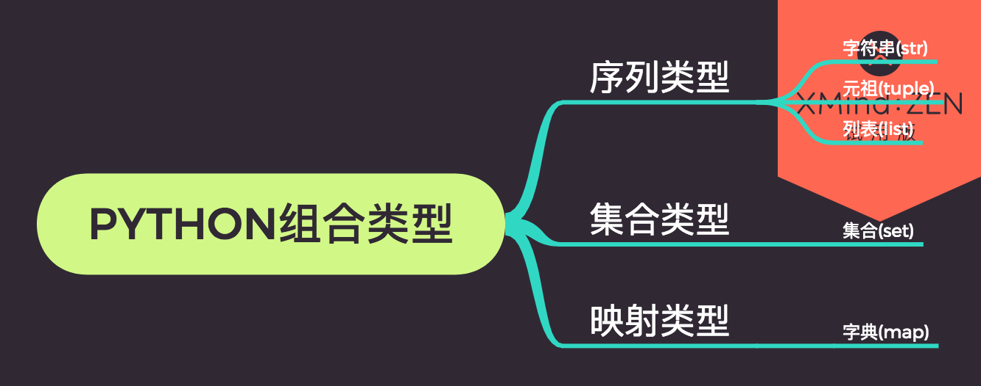
这么多组合类型是不是有些晕菜

Slide 4
所有的序列类型都有的方法
操作 | 结果
x in s | 如果序列s中包含x对象则返回True，否则返回False
x not in s | 如果序列s中不包含x对象则返回True，否则返回True
s + t | 对序列s和序列t做连接操作
s * n 或 n * s | 等价于 n个s相加
s[i] | 表示序列s的第i个元素，i初始值为0
s[i:j] | 序列s从下标i到下标j的切片(包含s[i]，但不包含s[j])
s[i:j:k] | 序列s从下标i到下标j的切片，且步长为k
len(s) | 序列s的长度
min(s) | 序列s中的最小值
max(s) | 序列中的最大值
s.index(x[, i[, j]]) | x在序列s中从下标i开始到下标j之前范围内第一次出现的位置
s.count(x) | x在序列s中出现的总次数

Slide 5
那么多数据类型，都有哪些是可以互相转换的呢
见笔记

